Slide 1
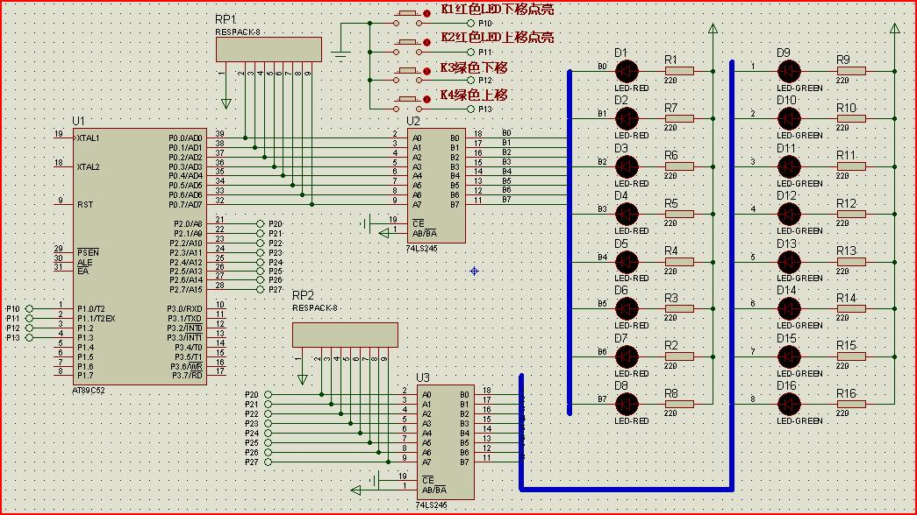
【A010 K1-K4 控制LED移位】

Slide 2
技术分解
1、需求分析
输入信号：K1/K2/K3/K4四个独立按键，4个输入信号。
输出信号：8个红色LED，8个绿色LED，16个输出信号。
控制描述:两排各8个LED，一排红色，一排绿色，竖向排列，初始都是第一个LED灯点亮；K1/K2分别控制红色LED向下和向上移位点亮；K3/K4分别控制绿色LED向下和向上移位点亮。
2、IO地址分配表
外部设备 | IO端口 | 信号描述 | 程序变量
K1 | P1.0 | 输入信号，低电平有效 | Bit key1
K2 | P1.1 | 输入信号，低电平有效 | Bit key2
K3 | P1.2 | 输入信号，低电平有效 | Bit key3
K4 | P1.3 | 输入信号，低电平有效 | Bit key4
8个红色LED | P0 | 输出信号，低电平有效 | Uch8 led8_red
8个绿色LED | P2 | 输出信号，低电平有效 | Uch8 led8_gre

Slide 3
技术分解
3、动作时序图
时间点/触发点 | 8红色LED | 8个绿色LED
初始状态 | 第一个灯点亮，0xfe | 第一个灯点亮，0xfe
K1动作 | 向下移位点亮，控制左移 | X
K2动作 | 向上移位点亮，控制码右移 | X
K3动作 | X | 向下移位点亮，控制左移
K4动作 | X | 向上移位点亮，控制码右移

Slide 4
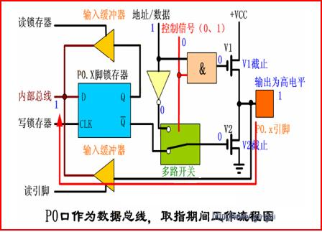
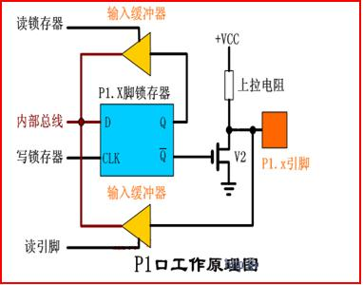
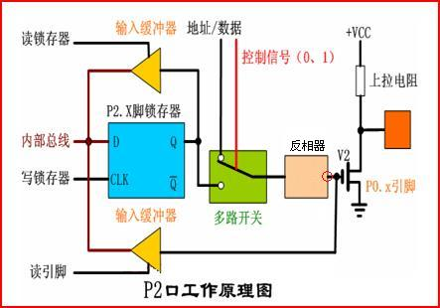
PROTEUS原理图设计
步骤1、添加单片机。
步骤2、添加LED，红色8个，16电阻，绿色8个。
知识点:拉电流和灌电流，为什么灌电流好？
步骤3、LED电路连接
知识点:总线连接
步骤4、添加按钮，为什么低电平输入？

Slide 5
KEIL C编程：
步骤1、KEIL C，新建工程，加载程序文件，设置
步骤2、单个按键检测程序，测试
步骤3、完成全部按键检测程序测试
步骤3、控制逻辑程序，分析动作时序图。
知识点：动作时序图
步骤4、检查，编译，仿真
拓展实例：按键控制LED显示不同的花样流水 。

